Slide 1
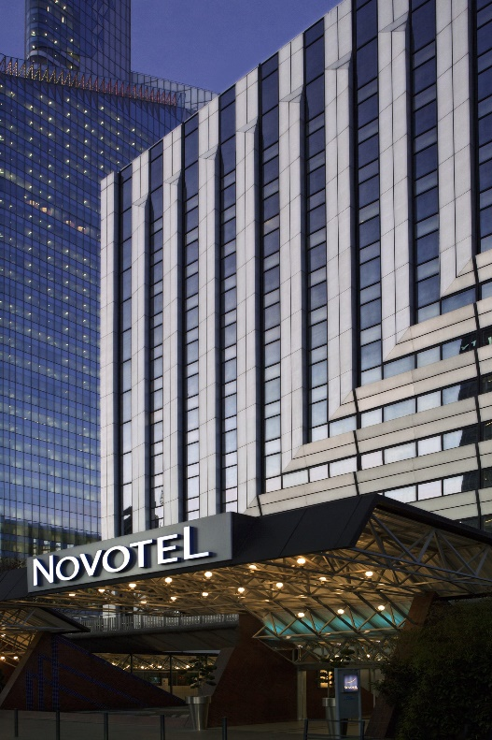

XVIIe JOURNEE PROFESSIONNELLE
DE L’AFTLM
Hôtel Novotel
Paris La Défense Esplanade

Slide 2

XVIIe JOURNEE PROFESSIONNELLE
DE L’AFTLM
Vendredi 19 novembre 2021
Le technicien de laboratoire médical :
acteur incontournable du diagnostic
le cas du SARS – CoV-2

Slide 3


L’AFTLM en 2021
Informations et offres d’emplois
www.aftlm.fr
Questions , propositions d’annonces, concours photo
communication@aftlm.fr
Suivez nous également sur

Slide 4

Les activités de l’AFTLM en 2020 & 2021
12ème numéro du Techlabo.com

Slide 5
Les activités de l’AFTLM en 2020 & 2021
Soutien au mouvement de grève national des techniciens de laboratoire pour la réingénierie des diplômes. (Juin 2021)
Participation aux travaux sur la réingénierie de la formation et des compétences des TLM initiés par la DGOS. (Septembre - Décembre 2021)

Slide 6
Les activités de l’AFTLM en 2020 & 2021
Présidence de l’UIPARM - Didier Prudent membre de l’AFTLM
(Union Inter Professionnelle de Rééducateurs et Médicotechniques)
Réunions du CNPTLM (Conseil National Professionnel des Techniciens de Laboratoire Médical)
Réunions de l’HCPP (Haut Conseil des Professions Paramédicales)
21è congrès de l’EPBS à Saint Jacques de Compostelle (Espagne)
(European association for Professions of Biomedical Scientists)

Slide 7
Les activités de l’AFTLM en 2020 & 2021
Assemblée générale 5 février 2021 en visioconférence
Relance de la newsletter
Facebook / Instagram
Bureau national exécutif mensuel
Préparation de la Journée Professionnelle et du concours photo

Slide 8
CONCOURS PHOTO 2021
« Portraits de techniciens de laboratoire»
19 photos reçues
14 participants
Merci à tous les participants pour leur talent et leur inspiration
Rendez-vous en 2022

Slide 9
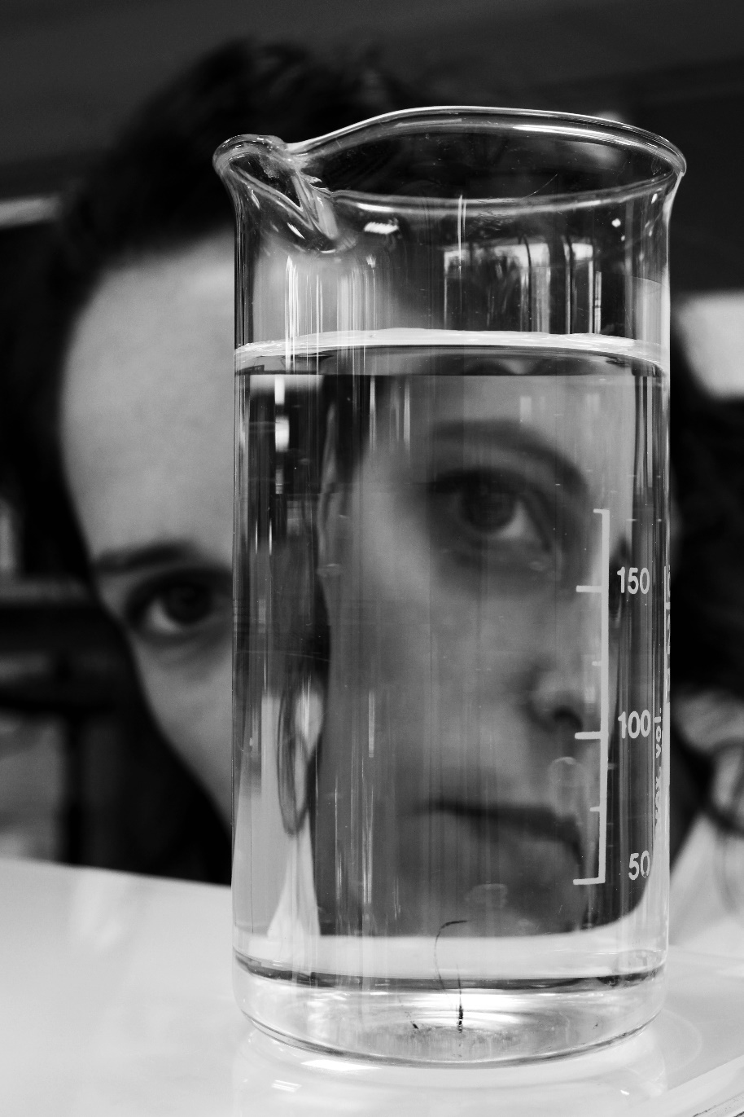
CONCOURS PHOTO 2021
1er PRIX
Autoportrait
Audrey LEGRIS

Slide 10
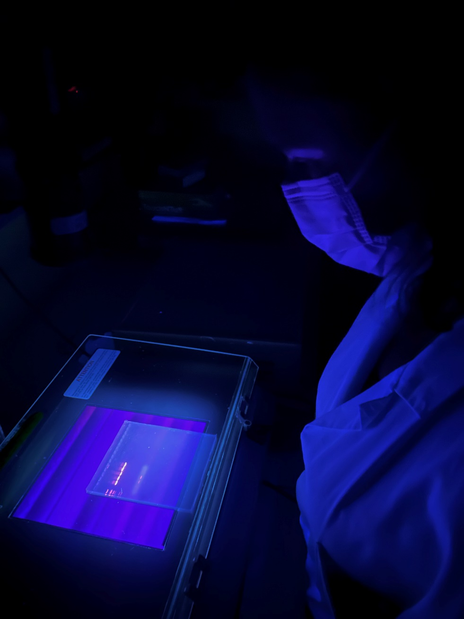
CONCOURS PHOTO 2021
2ème PRIX
La TLM dans l’ombre
Estelle CASSAULT

Slide 11
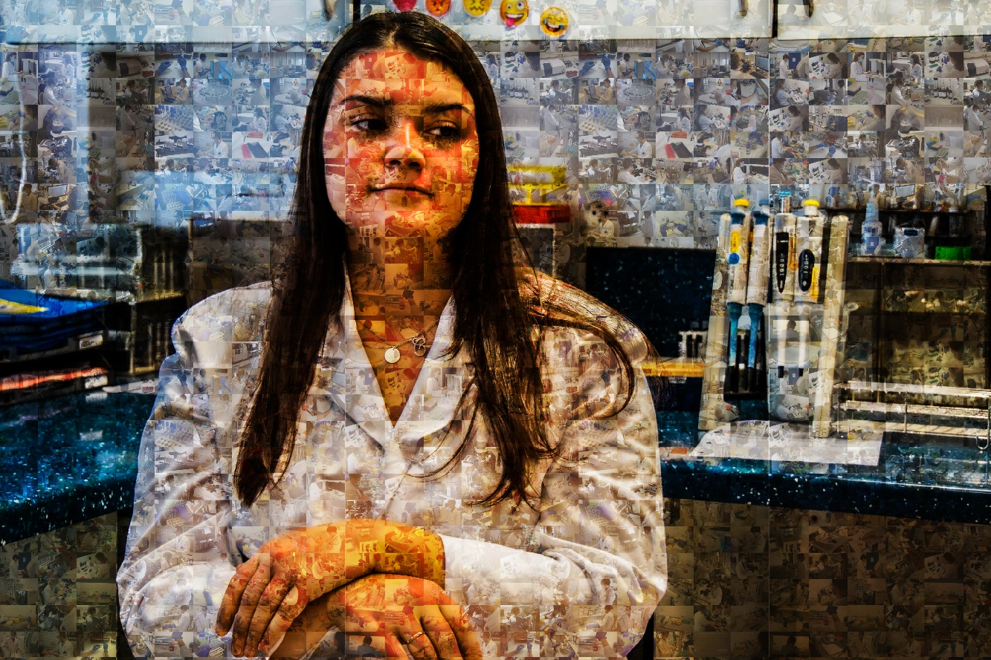
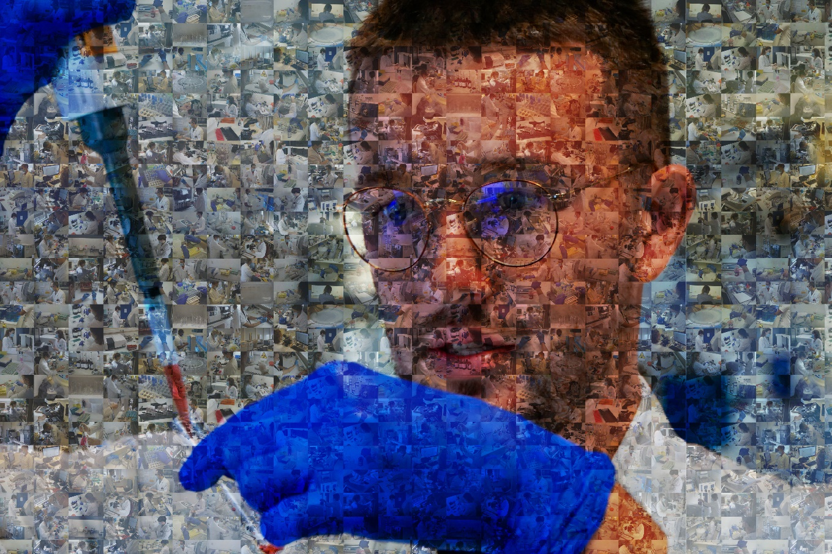
CONCOURS PHOTO 2021
3ème PRIX
Mosaïques du TLM
Alexandre HESRY

Slide 12
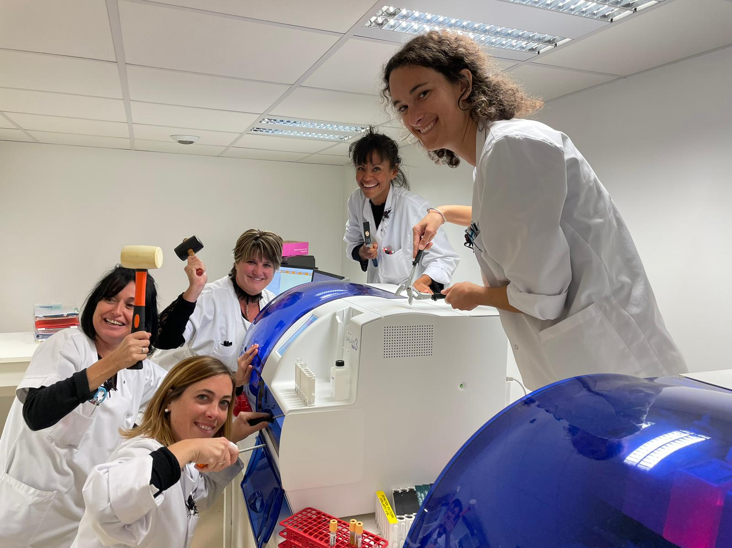
CONCOURS PHOTO 2021

Slide 13
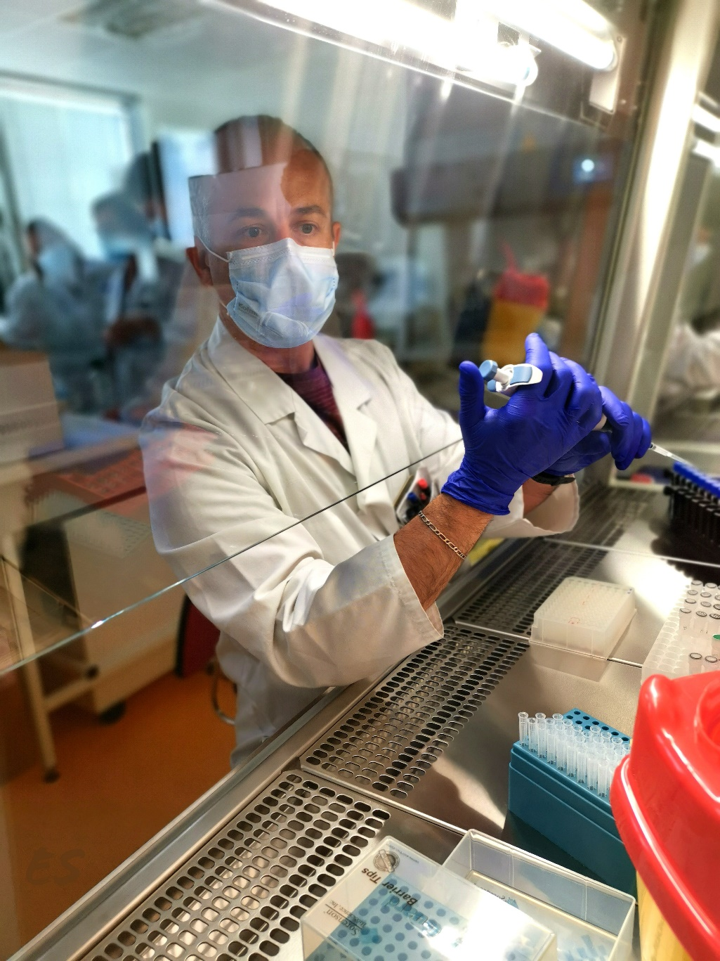
CONCOURS PHOTO 2021

Slide 14
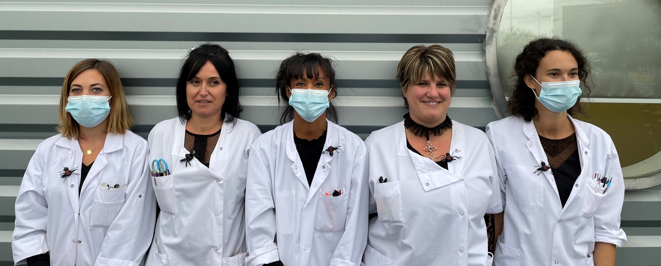
CONCOURS PHOTO 2021

Slide 15
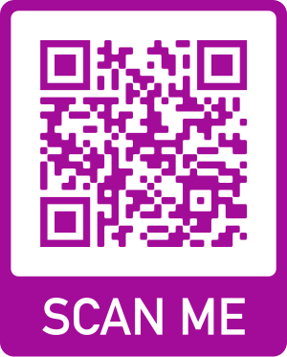
Questionnaire de satisfaction
l’AFTLM vous propose de remplir le questionnaire de satisfaction directement en ligne via le lien :
https://forms.gle/GqGjGW251c3fmqPB6

Slide 16



MERCI
A NOS SPONSORS
Rendez-vous l’année prochaine …

